Slide 1

计算机系统概论-实验2
协程实验
李宇晨
liyuchen24@mails.tsinghua.edu.cn

Slide 2
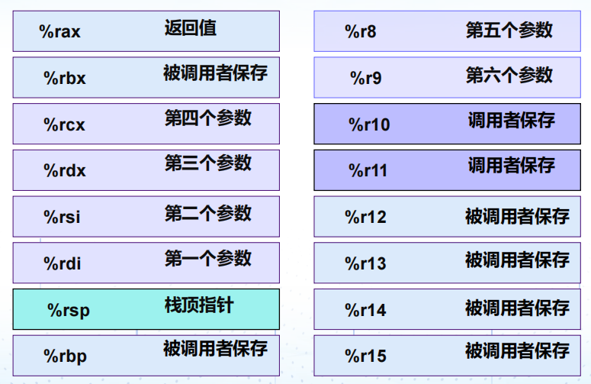
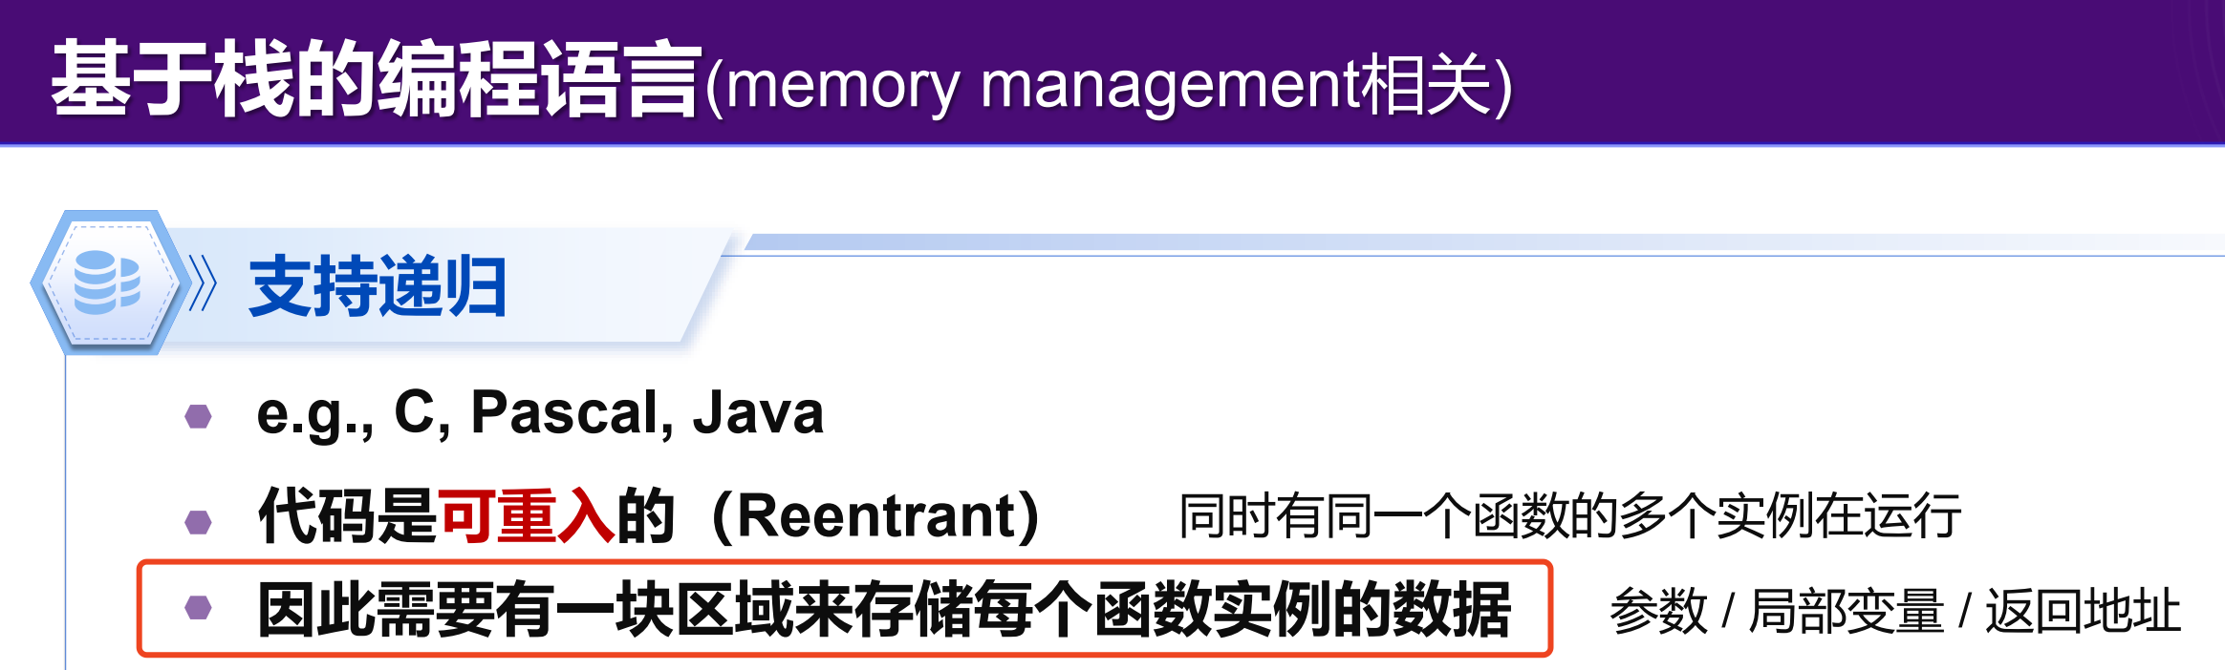
什么是协程
【1】学习了栈之后，我们了解到栈是每个函数实例
需要的一块存储区域，来保存执行上下文
栈帧内容+寄存器状态 = 一个函数的执行现场
Notes:
函数执行线程：栈+寄存器状态

Slide 3
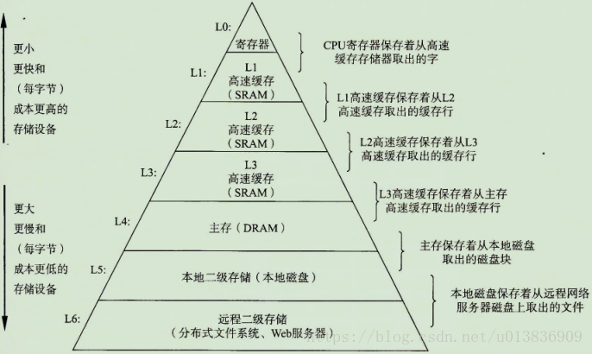
什么是协程
【2】CPU的执行速度相较于IO操作要快（磁盘IO、网络IO）
CPU在实际执行过程中会频繁IO操作， 执行过程经常被IO阻塞
与其等待IO，能否干点什么事儿掩盖时延呢？
~1cycle 0.25ns
~ 4cycles 1ns
~14cycles 3.5ns
~50 cycles 12ns
~300 cycles 80ns
~10⁶ cycles 0.2ms
> 1s
数据来源： https://en.wikipedia.org/wiki/Memory_hierarchy
Notes:
依据 CPU 的存储层次结构（memory hierarchy），我们追求的是更大的存储容量与更快的访问速度。 然而，这两者位于金字塔的两端——容量越大、速度越慢；速度越快、成本越高。
因此，现代计算机系统采用分层存储结构：越靠上的层（如寄存器、Cache）速度更快但容量更小，越靠下的层（如 DRAM、磁盘、网络存储）容量更大但访问更慢。 程序执行时，数据应尽可能保留在上层存储中，只有当上层缺失时，才向下层访问。
这种机制的高效运行依赖于程序的局部性原理——时间局部性和空间局部性，使得最近访问的数据和相邻数据更有可能被重用。
不过巨大的差异可能使该机制效率下降，如L4到L5访存延迟大约3000倍，如果DRAM有0.1%的缺失率，平均访存延迟将变为99.9%*300+0.1%*10^6 ~ 1300cycle
因此除了硬件本身的机制外，软件也可以意识到不同层次之间的延迟差异提出对应的编程模型来掩盖其中的延迟，例如协程（线程）切换 就可以用来减缓L5到L4之间的巨大访存差异。

Slide 4
什么是协程
协程是一个可以主动切出，并在之后可恢复运行的函数运行模式
协程用途：在CPU进行IO操作时，切换到其他 Ready函数 的执行现场，并在合适时间点切换回来。
外设IO资源
协程A访问IO
CPU资源
协程A
Swap
协程B
Swap
协程A

Slide 5
协程与线程的区别
CPU的协程切换：
外设IO资源
协程A访问IO
CPU资源
协程A
Swap
协程B
Swap
协程A
线程与协程：
 | 线程 | 协程
切换代价 | 内核态下，> 1000 cycle | 用户态下， ≈100 cycle
调度方式 | 操作系统负责 | 用户代码负责
状态太小 | TCB：KB级别 | 执行现场

Slide 6
实验内容
【Task.1】实现一个有栈协程库
使用汇编/C++代码完善基础协程库
调度+切出+恢复
0xC000000
进程栈空间
协程调度函数
【Task.2】完善功能
完成sleep函数，通过sleep_sort测试
Shard_library
…
协程C的栈
【Task.3】使用协程优化程序
使用协程优化二分查找
进程堆空间
协程B的栈
协程A的栈
0x08048000

Slide 7
实验注意事项
注：每Task需要完善的代码可以
在整个代码包中搜索: TODO: Task X
需要做的事情：
下载代码包，阅读代码逻辑 并完善
编写实验报告（不超过8页）
将整个 代码包+实验报告
打包成zip格式上传网络学堂
代码包目录：
Bin：可执行文件
Inc：协程库
Common.h 协程功能函数
Context.h 执行现场定义
Corutine_pool.h 协程调度器
Lib：切换汇编实现
Src：三个任务的main入口
Task1：sample.cpp
Task2: sleep_sort.cpp
Task3: binary_search.cpp

Slide 8
协程框架导读
coroutine_pool（协程池、调度器）
主要成员变量：
1. vector<basic_context *> coroutines;
2. context_id （正在执行的协程ID）
coroutine_context 1
coroutine_context 2
coroutine_context n
Func + 参数
Func + 参数
Func + 参数
stack
stack
stack
……
Caller
registers
Caller
registers
Caller
registers
Callee
registers
Callee
registers
Callee
registers
……

Slide 9
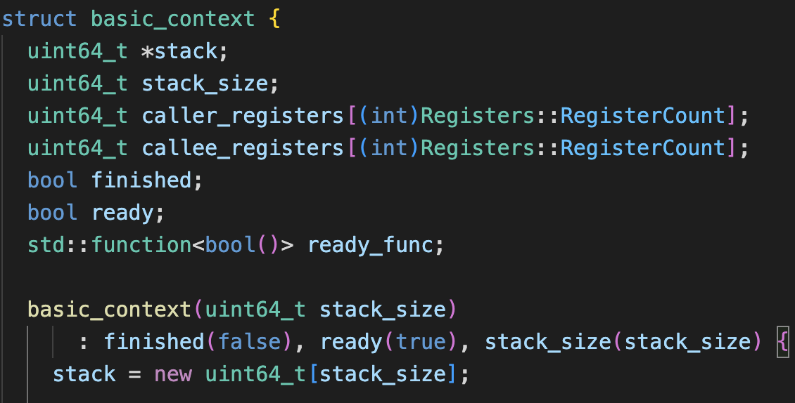
协程状态怎么存的？
coroutine_context 1
Func + 参数
stack
Caller
registers
*stack是一个指向一段堆区的指针（为了方便表示，右图的stack直接放在了context里）
Caller_registers是调用者（调度器）的寄存器值暂存区
Callee_registers是被调者（当前协程）的寄存器值暂存区
Callee
registers
注：这里的callxx_registers并不是真的寄存器，而是每个单元格是64位的数组，只作为值的暂存区。

Slide 10
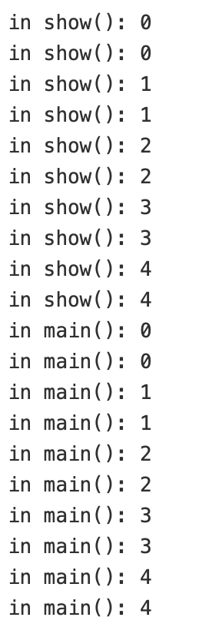
Task 1 : 完善协程库（65分）
【1】调度（15分）
coroutine_pool::serial_execute_all
选择一个协程开始执行 （完善并调用该协程的resume函数）
完成后运行
bin/sample
期望输出：
【2】swap（20分）
context.S中编写汇编代码，实现上下文切换
【3】主动切出（10分）
common.h 完成yield函数，实现当前协程切出
实验报告额外要求（20分）：
绘制协程切换时，栈的变化过程
分析源代码，解释协程是如何跑起来的，包括 coroutine_entry 和 coroutine_main 函数以及初始的协程状态；

Slide 11
Task1 流程
Sample.cpp
1. 定义调度器
2. Pool注册函数
Serial_execute
调度器
选择协程
Serial_execute
调度器
选择协程
。。。。。。
直到所有协程
finished
resume()
resume()
yield()
yield()
协程执行中。。
协程执行中。。

Slide 12
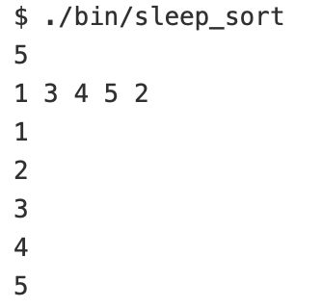
Task 2 : sleep_sort（20分）
由于所有协程属于同一线程，所以不能调用系统sleep函数，会阻塞整个线程
所以协程需要有自己的sleep函数，具体做法是：
协程需要设置一个ready标记，如果ready才能重新调度
如果非ready，需要查询是否已经睡眠足够时间
完成后运行
bin/sleep_sort
期望输出：
完善sleep函数（10分）
修改coroutine_pool::serial_execute_all
支持ready逻辑（10分）

Slide 13
Task 3 : 优化二分算法（15分）
完成后运行
bin/binary_search
在src/binary_search.cpp 中使用协程优化（5分）
在实验报告中性能分析（10分）
~1cycle 0.25ns
~ 4cycles 1ns
二分搜索核心函数需要频繁的不规则访存，会导致 Cache miss ，影响程序执行效率
~14cycles 3.5ns
 | … |  | …
~50 cycles 12ns
L
mid
R
~300 cycles 80ns
提示：通过【预取后切出】优化搜索函数
预取指令：__builtin_prefetch(地址)
~10⁶ cycles 0.2ms
> 1s
Notes:
我们希望的是协程切换时间小于DRAM（cache miss）访存的时间，这样就可以将本来访存等待DRAM的时间(cache miss)变为使用prefetch + 协程切换，去做下一个协程的二分搜索

Slide 14
Thanks
协程相关：
协程入门
进程→线程→协程

